Slide 1
Capitolo 12: politica ed economia
Sociologia Generale
1e McGraw-Hill, 2015

Slide 2
Argomenti trattati
La struttura della politica.
La cultura politica.
Potere e politica.
L’economia.
I principali sistemi economici.

Slide 3
La struttura della politica (1)
La politica come istituzione sociale
La politica implica domande fondamentali a proposito della natura e del futuro delle società in cui viviamo.
Politica
L’arena in cui le società prendono decisioni collettive su priorità e linee programmatiche.

Slide 4
La struttura della politica (2)
Sistemi di governo
I governi (o nella tradizione politica europea, gli Stati) sono titolari del monopolio legittimo della forza in dato territorio.
Essi esercitano Autorità e prendeno le decisioni valevoli in un dato territorio.
Potere
La capacità di ottenere un risultato, anche in presenza dell’opposizione altrui.

Slide 5
La struttura della politica (3)
I sistemi di governo continua
Monarchia
Monarchie assolute:
Oggi sono rare.
Arabia Saudita, Qatar, Oman, Brunei, Città Stato del Vaticano.
Monarchie parlamentari: Regno Unito, Belgio ecc.
Monarchia
Sistema di governo guidato da una singola persona, il monarca, che in genere eredita il suo ruolo in quanto membro di una famiglia reale.

Slide 6
La struttura della politica (4)
I sistemi di governo continua
Regimi autoritari
Generalmente sono guidati da un singolo partito o dall’esercito.
Non si basano sul sostegno popolare.
Non tollerano l’opposizione politica.
Sorvegliano e controllano la vita privata dei cittadini.
Governo autoritario
Sistema di governo che presenta tipicamente leader autonominati, i quali esercitano un forte controllo sulle vite dei cittadini, limitandone pesantemente i diritti civili.

Slide 7
La struttura della politica (5)
I sistemi di governo continua
Democrazia: “governo del popolo”
Circa metà della popolazione mondiale vive in paesi governati da regimi democratici.
Esistono due forme di democrazia che possono anche intrecciarsi tra loro: democrazia diretta e democrazia rappresentativa.
Democrazia
Sistema politico a suffraggio universale, i cui leader di governo sono eletti tramite elezioni multipartitiche.

Slide 8
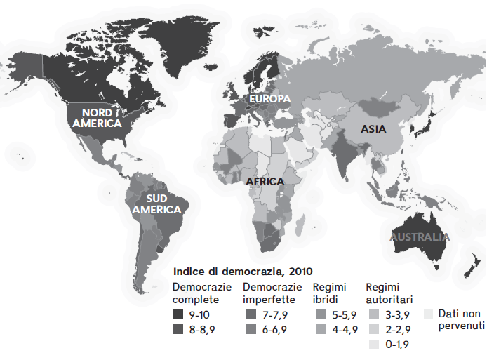
La struttura della politica (6)

Slide 9
La struttura della politica (7)
Struttura e azione politica in democrazia.
Sistemi presidenziali e parlamentari.
Sistema elettorale maggioritario e proporzionale.
Maggioritario
Sistema elettorale nel quale la lista che ha ottenuto il maggior numero di voti ottiene la maggioranza parlamentare.
Proporzionale
Sistema nel quale i seggi parlamentari sono distribuiti proporzionalmente ai voti ricevuti dalle liste.

Slide 10
La cultura politica
Socializzazione politica.
Opinione pubblica e “spirale del silenzio”.
Questioni politiche e private.
Socializzazione politica
Un processo per mezzo del quale gli individui in una data società familiarizzano con il sistema politico.
Post-democrazia
Tipo di sistema politico che, pur mantenendo formalmente regole democratiche, le svuota sia mediante una prassi politica anti-democratica sia attraverso la bassa partecipazione dei cittadini.
Spirale del silenzio
Teoria secondo la quale le persone, al fine di evitare l’isolamento sociale, decidono di non esprimersi su temi controversi quando pensano che le loro opinioni non siano condivise.

Slide 11
Potere e politica (1)
Teorie del potere politico: Pluralismo, Elites e Classe dominante.
Teoria pluralista
Teoria in base alla quale il potere politico è frammentato tra numerosi gruppi in competizione tra loro.
Teoria delle élites
Teoria secondo la quale il potere politico appartiene sempre e comunque a una ristretta cerchia di persone, qualunque sia la forma di regime esistente.
Teoria della classe dominante
Teoria in base alla quale il potere politico è concentrato nelle mani di una classe economicamente dominante, che possiede o controlla gran parte delle risorse economiche nazionali.

Slide 12
Potere e politica (2)
Differenze di classe nella partecipazione politica.
Disuguaglianze, potere e politica.
Teoria della centralità sociale
L’individuo di status socio-economico elevato partecipa di più alla politica a causa di una molteplicità di fattori materiali e culturali.

Slide 13
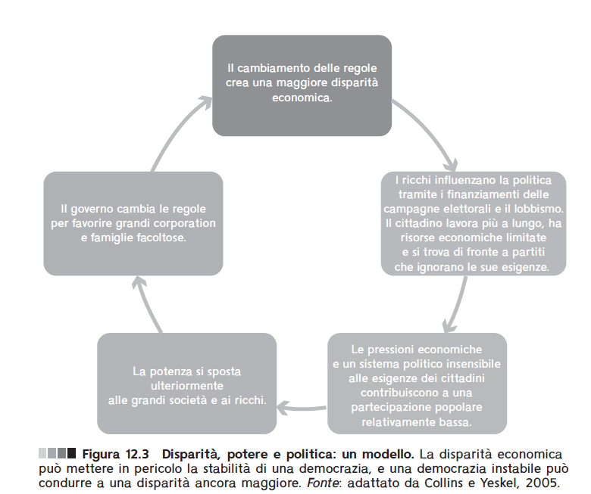
Potere e politica (3)

Slide 14
Economia (1)
L’economia come istituzione sociale.
Economia
un’istituzione sociale che include la produzione, la distribuzione e il consumo di beni e servizi.
Corporation (società di capitali)
Azienda trattata, dal punto di vista legale,
come entità distinta dai loro proprietari.

Slide 15
Economia (2)
L’economia sociale (Weber)
Economia e coesione sociale.
Economia e cultura.
L’economia e le altre istituzioni sociali.
Il funzionamento e la fisionomia del sistema economica è sempre influenzata dall’azione della politica e del governo.

Slide 16
I principali sistemi economici (1)
Il capitalismo in teoria.
Il socialismo in teoria.
Il socialismo è spesso confuso con il comunismo.
Il termine comunismo può riferirsi sia a un sistema economico sia a un regime politico. In ambito economico, il comunismo è un sistema egualitario, in cui la proprietà è collettiva e non esistono differenze tra le classi.
Capitalismo
Il capitalismo è un sistema economico che valorizza la proprietà privata dei mezzi di produzione, i quali sono gestiti in modo da ottenere un profitto.
Socialismo
Il socialismo è un sistema economico che valorizza la proprietà pubblica dei principali mezzi di produzione, i quali sono gestiti in modo da soddisfare i bisogni fondamentali dell’uomo e promuovere la giustizia sociale.

Slide 17
I principali sistemi economici (2)

Slide 18
I principali sistemi economici (3)
Il capitalismo nella realtà.
Laissez-faire: si basa sull’ideale della libertà economica assoluta.
“Capitani d’industria”.
Trasferimento generazionale della ricchezza.
Riformare il capitalismo.
La grande Depressione e il New Deal.
Spese per opere pubbliche.
Creazione di un sistema di sicurezza sociale.
Nuova protezione dei lavoratori.

Slide 19
I principali sistemi economici (4)
La bolla immobiliare e la crisi economica mondiale
Origini della crisi:
Stagnazione dei salari e aumento dell’indebitamento privato per acquistare case.
Deregolamentazione degli investimenti finanziari: derivati.
Le maggiori corporation assunsero un comportamento fraudolento e illegale.
Scoppio della bolla immobiliare
Si parla di “bolla” quando il prezzo di qualcosa è gonfiato.

Slide 20
I principali sistemi economici (5)
Il socialismo nella realtà
Il socialismo di tipo sovietico.
Principale problema: governo autoritario e democraticamente irresponsabile.
Il socialismo democratico.
Se il capitalismo esige l’intervento dello Stato per limitare l’eccessiva concentrazione di potere economico, il socialismo richiede la democrazia per limitare l’eccessiva concentrazione di potere.
I paesi scandinavi, che si richiamano al modello del socialismo democratico, sono tra i paesi più prosperi e democratici del mondo.

Slide 21
I principali sistemi economici (6)
L’ascesa delle economie miste
Capitalismo autoritario: Cina.
Economia mista
Le economie miste combinano elementi del capitalismo di mercato con significativi interventi di stampo socialista del governo.
Teoria della convergenza
La teoria della convergenza afferma che l’economia capitalistica e quella basata sul socialismo democratico stanno diventando sempre più simili.

